Slide 1



SESSÃO REGIONAL DO AMBIENTE
Guia de Harmonização de Aplicação das Licenças Especiais de Ruído
Licença Especial de Ruído (LER)- Realidade da Câmara Municipal do Porto
Divisão Municipal de Gestão Ambiental

Slide 2
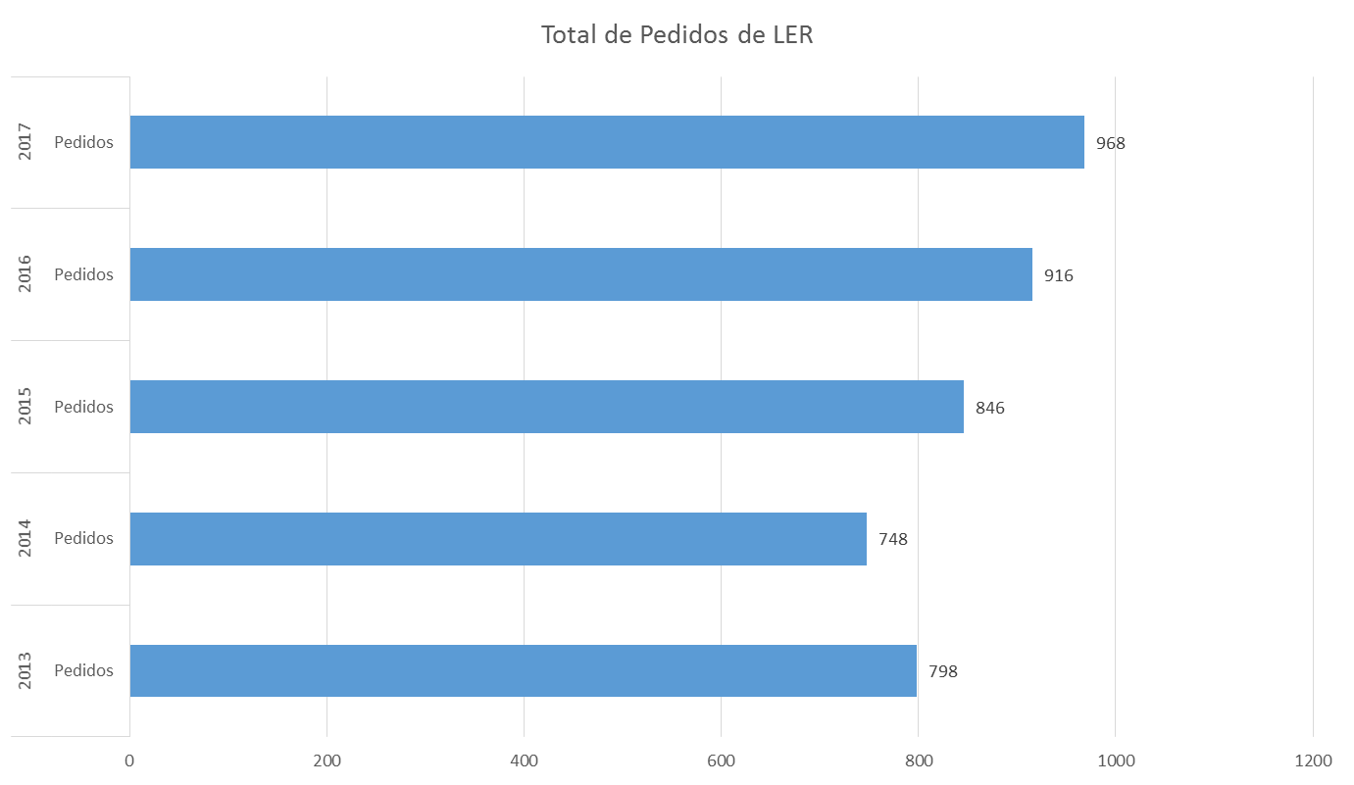


Caudal de solicitações /requerimentos

Slide 3
Caudal de solicitações /requerimentos

Slide 7
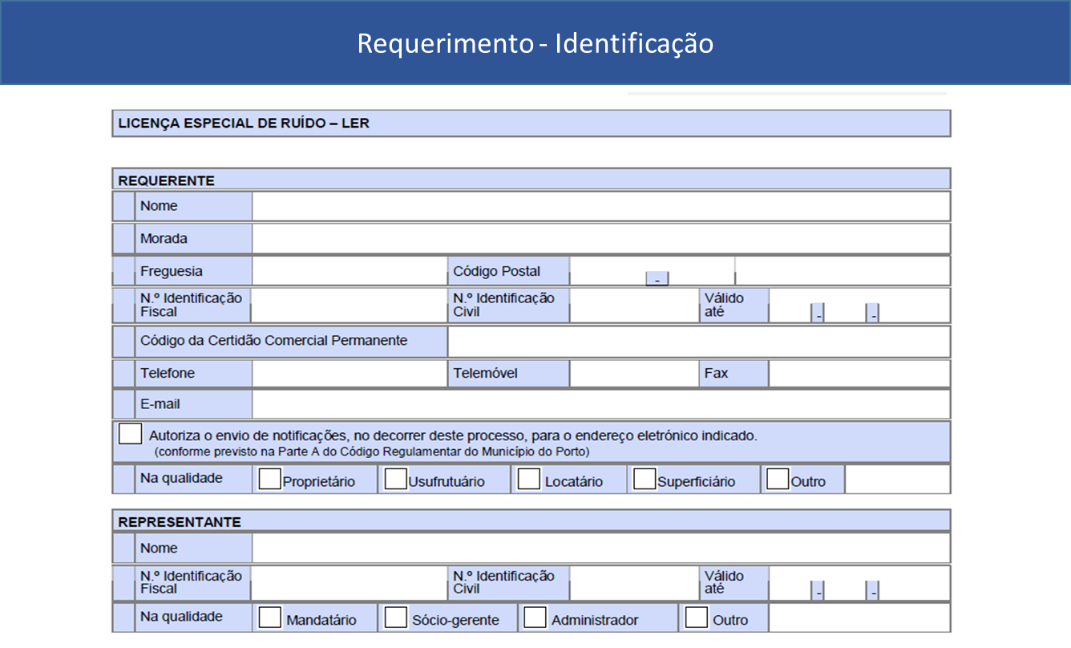

Slide 8
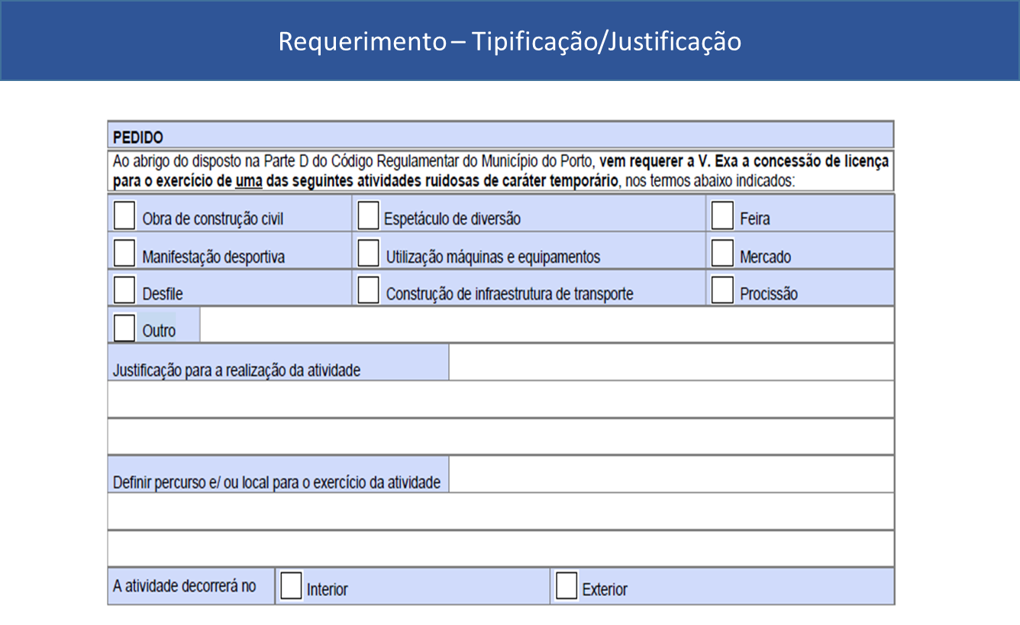

Slide 9
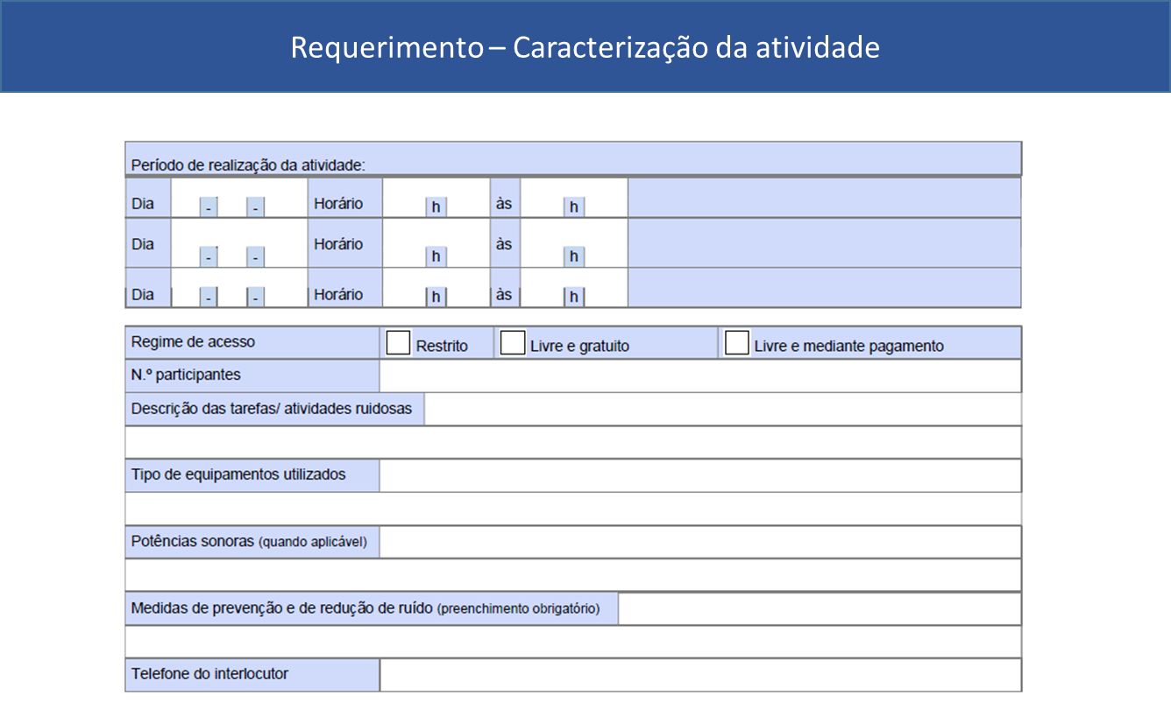

Slide 17

